Slide 1

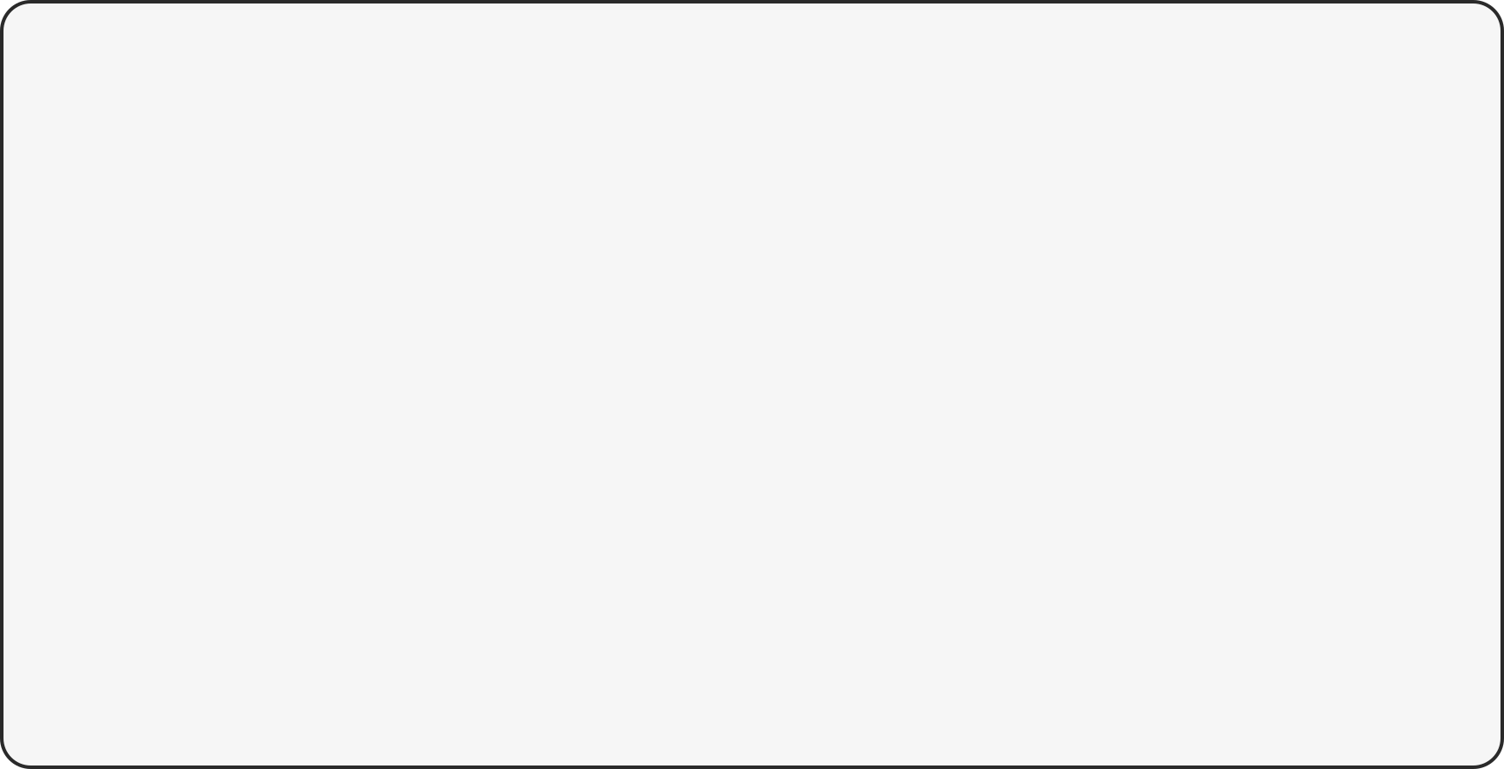




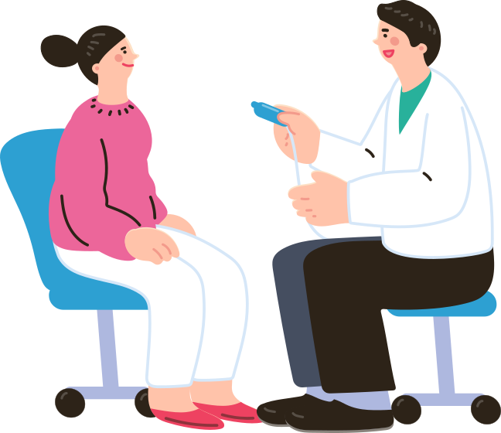





Slide 2






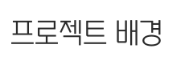
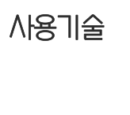



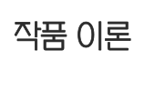


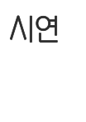
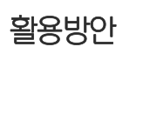





Slide 3
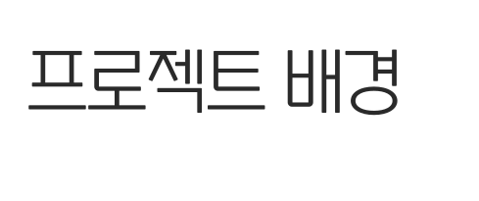


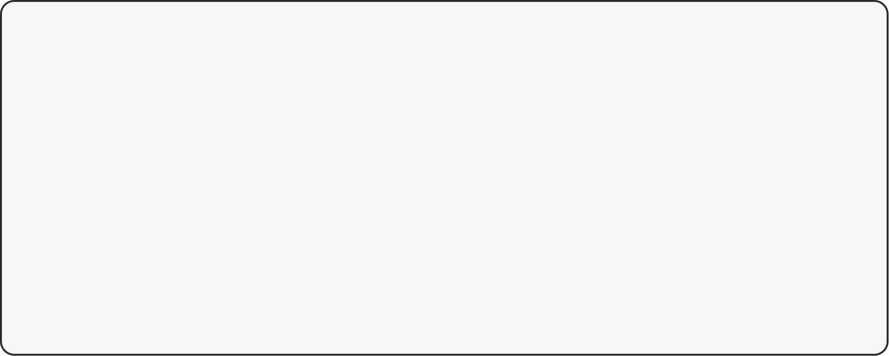
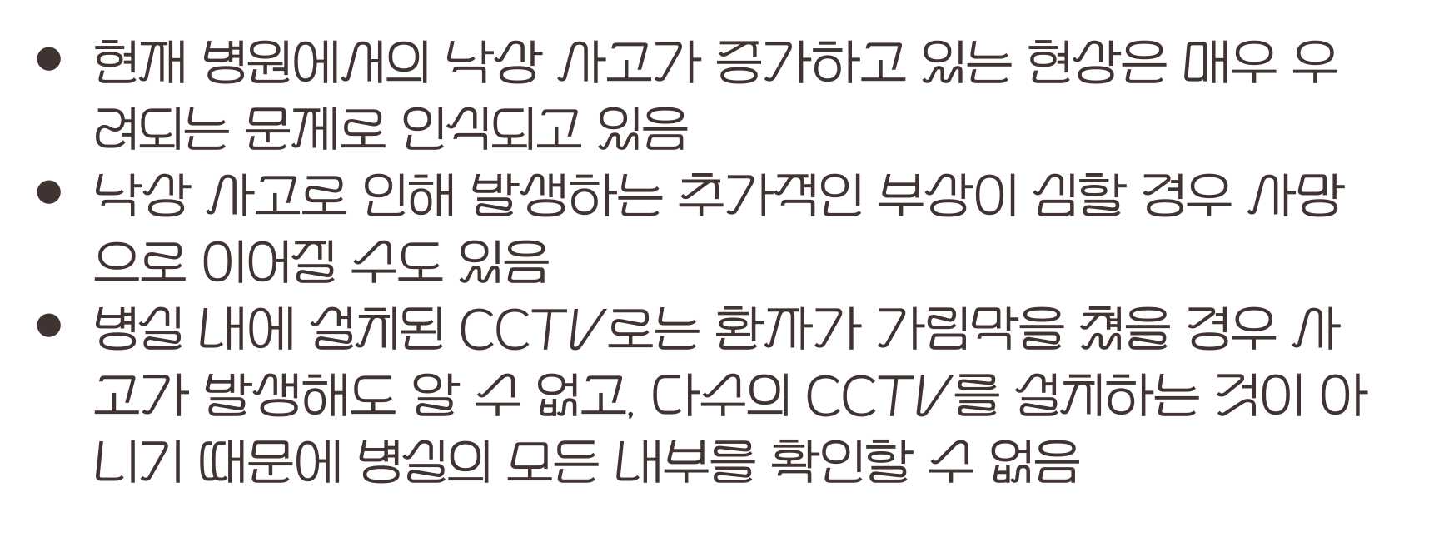


Slide 4
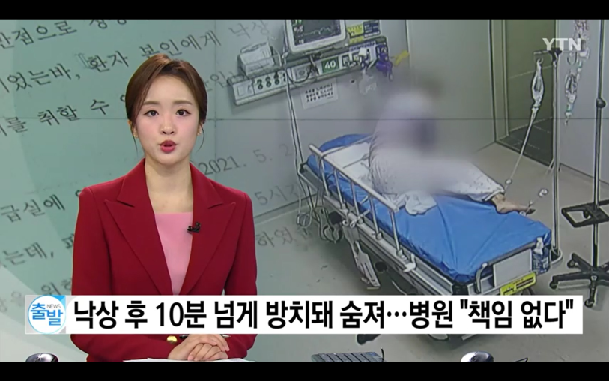
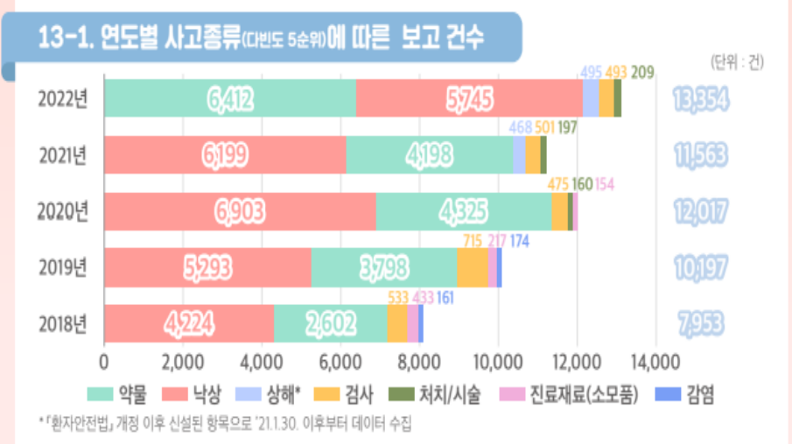
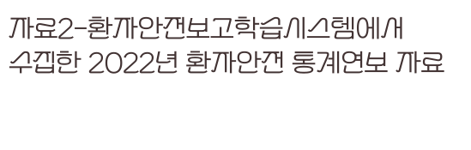
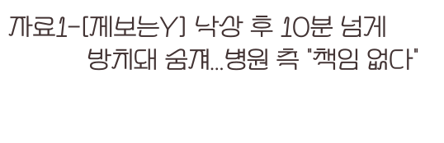
Notes:
지난 2023년 12월, 병원에서 낙상 사고가 일어난 후 10분이 넘게 방치되어 숨진 사례가 있었습니다. 하지만 병원 측에서는 적절한 의료조치를 하지 못했고, 책임이 없다며 회피하였습니다. 한 명의 간호사가 여러 명의 환자를 동시에 봐야 되기 때문에 CCTV만을 계속 지켜보는 사람이 따로 없었기 때문입니다.
환자안전보고학습시스템에서 수집한 2018-2022년도의 자료를 확인해 보면, 병원에서 일어나는 사고 중 낙상 사고가 절반 이상을 차지하는 것을 알 수 있습니다.
병실 내에 설치된 CCTV로는 환자가 가림막을 쳤을 경우 사고가 발생해도 알 수 없고, 다수의 CCTV를 설치하는 것이 아니기 때문에 병실의 모든 내부를 확인할 수 없습니다. 다만 소리 인식 AI를 통한 낙상 사고 조치 지원 시스템(= AI 낙상 감지 시스템)을 이용하게 되면 이러한 단점이나 문제점들을 해결할 수 있습니다.

Slide 5
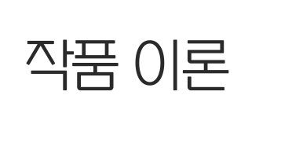


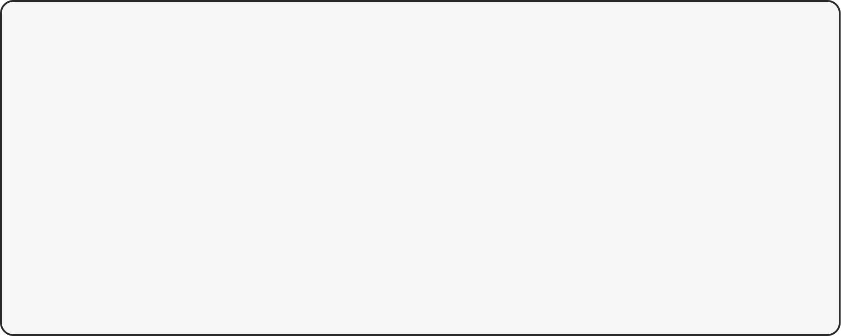


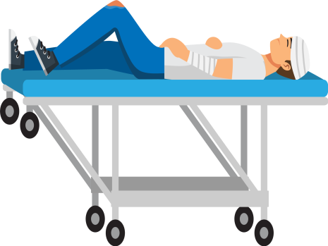





Notes:
AI 낙상 감지 시스템은 아두이노에서 소리가 인식됐을 때 라즈베리파이의 카메라가 실행되고, 라즈베리 카메라의 OpenCV를 통해 사람이 넘어진 형태가 인식되면 웹페이지로 낙상 알람을 보내는 시스템입니다. 기술은 아래와 같습니다.

Slide 6
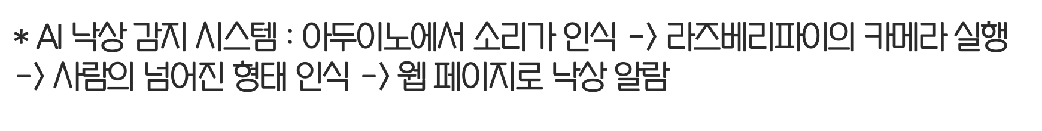
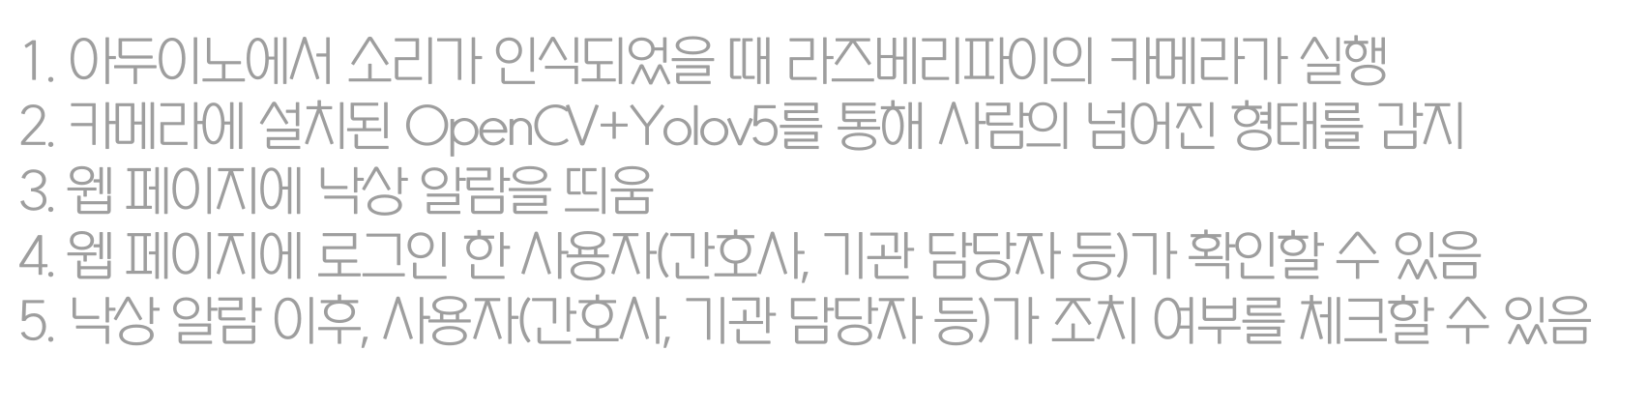

Slide 7









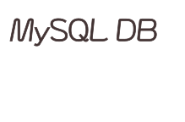


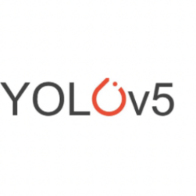














Slide 8
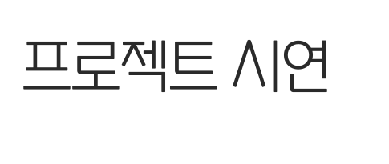

Notes:
http://azza.gwangju.ac.kr/~ce211927/Logout_Team/login.php

Slide 9
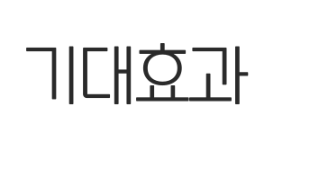







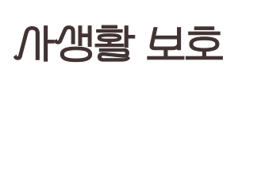
Notes:
- AI 낙상 감지 시스템은 환자들의 상태를 즉각 조치하는 것을 지원하여 간호사와 의료진의 업무 효율성을 향상해 줍니다.
- 낙상 사고가 일어난 후 환자가 스스로 일어나려는 과정에서 발생하는 추가적인 피해를 줄일 수 있습니다.
- 침상 밑에 설치된 라즈베리파이 카메라는 정보를 저장하는 용이 아닌, 단순 낙상 인지를 위한 카메라이기 때문에 환자에게 불편함을 주지 않을 것입니다.

Slide 10


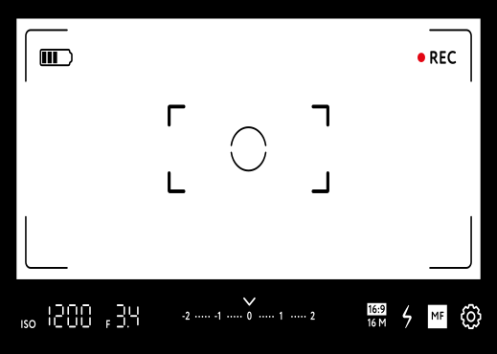
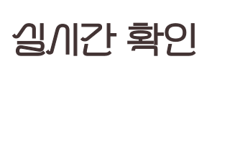
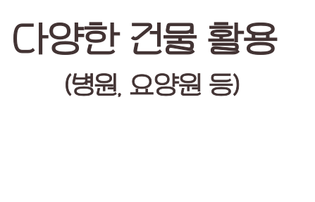
Notes:
- AI 낙상 감지 시스템을 설치하려는 건물(병동이나 요양원)의 구조를 사전에 받아 인터페이스를 건물 구조(병동 구조)에 맞추는 등 사용자들이 편리한 UI를 이용하도록 할 수 있습니다.
- 기존에 CCTV가 설치된 병실이라면 낙상 감지가 되었을 시 CCTV 화면을 디스플레이에 띄워주는 식으로 활용할 수 있습니다.

Slide 11


